Slide 1
Χημεία Γραφικών Τεχνών
Ανοικτά Ακαδημαϊκά Μαθήματα στο ΤΕΙ Αθήνας
Ενότητα 8: Εισαγωγή στην Οργανική Χημεία
Δρ. Σταματίνα Θεοχάρη Καθηγήτρια Εφαρμογών
Τμήμα Γραφιστικής/Κατεύθυνση Τεχνολογίας Γραφικών Τεχνών
Το περιεχόμενο του μαθήματος διατίθεται με άδεια Creative Commons εκτός και αν αναφέρεται διαφορετικά | Το έργο υλοποιείται στο πλαίσιο του Επιχειρησιακού Προγράμματος «Εκπαίδευση και Δια Βίου Μάθηση» και συγχρηματοδοτείται από την Ευρωπαϊκή Ένωση (Ευρωπαϊκό Κοινωνικό Ταμείο) και από εθνικούς πόρους.

Slide 2
Στόχοι μαθήματος
Οι παρουσιάσεις που ακολουθούν, αποτελούν μια εισαγωγή στην Οργανική Χημεία, καθώς οι εφαρμογές που βρίσκει στην Τεχνολογία Γραφικών Τεχνών είναι πολλές και σημαντικές (τα μελάνια και τα συστατικά τους, το χαρτί και το χαρτόνι, οι κόλλες, τα πλαστικά είδη συσκευασίας, οι εύκαμπτες εκτυπωτικές επιφάνειες των κυλίνδρων κτλ) είναι οργανικά υλικά.
Στόχος των επόμενων διαλέξεων είναι η εξοικείωση των σπουδαστών και μελλοντικών Τεχνολόγων Γραφικών Τεχνών με την βαθύτερη σημασία της Χημείας, η οποία ξεχωρίζει ανάμεσα στις Επιστήμες και τις Τεχνολογίες, που σχετίζονται με τον εξαιρετικά ενδιαφέροντα, ζωντανό και διαρκώς εξελισσόμενο τομέα των Εκτυπώσεων και γενικότερα της Τεχνολογίας των Γραφικών Τεχνών.

Slide 3
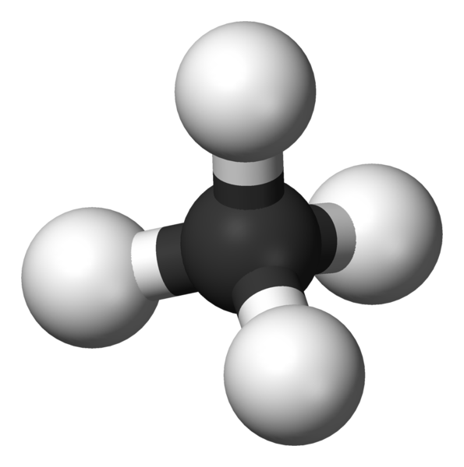
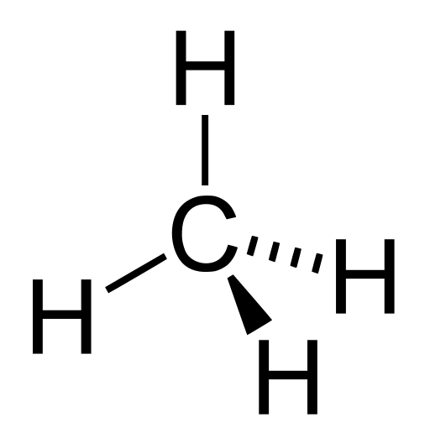
Αντικείμενο της Οργανικής Χημείας
Αντικείμενο της Οργανικής Χημείας είναι η μελέτη των οργανικών ενώσεων, δηλαδή των ενώσεων του άνθρακα. Σε αυτές δεν συμπεριλαμβάνονται το μονοξείδιο (CO) και το διοξείδιο του άνθρακα (CO₂), ο διθειάνθρακας (CS₂), τα καρβίδια, τα κυανιούχα άλατα, το ανθρακικό οξύ (H₂CO₃) και οι ενώσεις του.
“Methane-3D-balls”, από Benjah-bmm27 διαθέσιμο ως κοινό κτήμα
“Methane-2D-stereo”, από Benjah-bmm27 διαθέσιμο ως κοινό κτήμα

Slide 4
Οι κυριότερες διαφορές οργανικών – ανόργανων ενώσεων (1 από 2)
Οι ανόργανες ενώσεις είναι πιο σταθερές κι ανθεκτικές στις μεγάλες θερμοκρασίες και τα χημικά αντιδραστήρια σε σχέση με τις οργανικές ενώσεις.
Οι περισσότερες ανόργανες ενώσεις είναι ιοντικές και οι αντιδράσεις τους ταχείες και ποσοτικές, ενώ οι περισσότερες οργανικές ενώσεις είναι μοριακές και οι αντιδράσεις τους είναι βραδείες και μη ποσοτικές.
Οι ανόργανες ενώσεις είναι ηλεκτρολύτες, ενώ οι οργανικές δεν είναι.

Slide 5
Οι κυριότερες διαφορές οργανικών – ανόργανων ενώσεων (2 από 2)
Οι ανόργανες ενώσεις διαλύονται εύκολα στο νερό και δυσκολότερα στους οργανικούς διαλύτες, ενώ οι οργανικές ενώσεις διαλύονται ελάχιστα στο νερό και περισσότερο στους οργανικούς διαλύτες.
Το μοριακό βάρος (Μ.Β.) των ανόργανων ενώσεων είναι μικρότερο από αυτό των οργανικών ενώσεων.
Οι οργανικές ενώσεις είναι πολύ περισσότερες από τις ανόργανες.

Slide 6
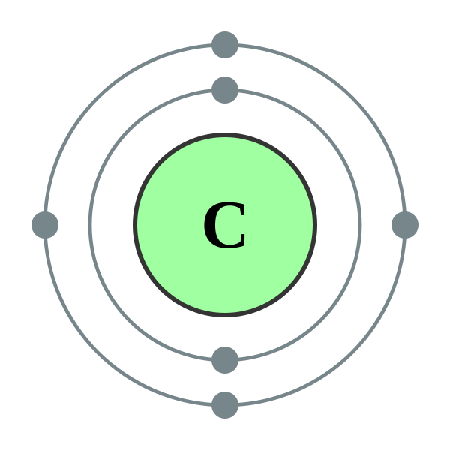
Πλήθος οργανικών ενώσεων (1 από 4)
Πώς εξηγείται ο μεγάλος αριθμός των οργανικών ενώσεων σε σχέση με το πλήθος των ανόργανων ενώσεων;
Ο άνθρακας έχει την ικανότητα να σχηματίζει μεγάλο αριθμό ενώσεων λόγω της χημικής του δραστικότητας .
Διαθέτει τέσσερα μονήρη ηλεκτρόνια σθένους στην εξωτερική του στιβάδα και επομένως, μπορεί να σχηματίζει μεγάλο αριθμό σταθερών ενώσεων με άτομα άλλων στοιχείων ή και άλλα άτομα άνθρακα.
“Electron shell 006 Carbon - no label”, από DePiep διαθέσιμο με άδεια CC BY-SA 2.0 UK

Slide 7
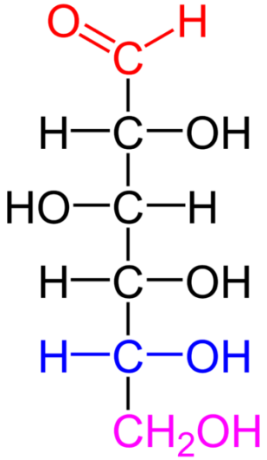
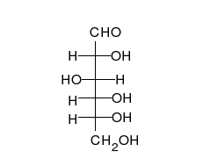
Πλήθος οργανικών ενώσεων (2 από 4)
Ο άνθρακας, έχει την δυνατότητα να σχηματίζει απλούς, διπλούς και τριπλούς ομοιοπολικούς δεσμούς με άλλα άτομα άνθρακα, οπότε δημιουργούνται κορεσμένες ή ακόρεστες ενώσεις αντίστοιχα.
“D-glucose color coded” από Leyo διαθέσιμο ως κοινό κτήμα
“Glucose Fisher to Haworth” από Ayacop διαθέσιμο με άδεια CC BY-SA 3.0

Slide 8
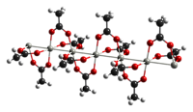
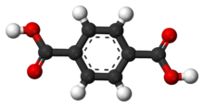
Πλήθος οργανικών ενώσεων (3 από 4)
Τα άτομα του άνθρακα μπορούν να ενώνονται μεταξύ τους σχηματίζοντας ευθύγραμμες, διακλαδισμένες, ανοικτές ή κλειστές αλυσίδες (δακτυλίους) ή και συνδυασμούς.
“Terephthalic-acid-3D-balls-B” &”Terephthalic-acid-2D-skeletal” από Jynto διαθέσιμο ως κοινό κτήμα
“Palladium(II)-acetate-chain-from-xtal-2004-CM-3D-balls” & “Palladium(II)-acetate-2D” από Benjah-bmm27 διαθέσιμο ως κοινό κτήμα

Slide 9
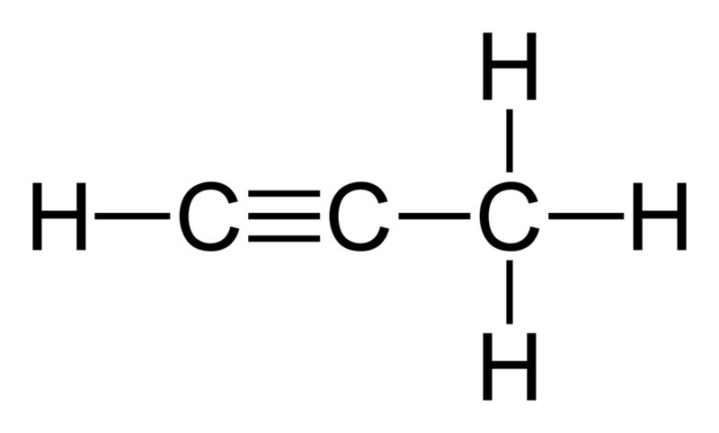
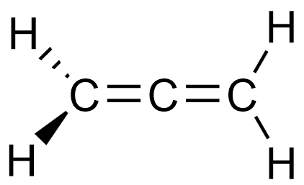
Πλήθος οργανικών ενώσεων (4 από 4)
Στο μεγάλο αριθμό των οργανικών ενώσεων συμβάλλει και το γεγονός ότι οι οργανικές ενώσεις εμφανίζουν το φαινόμενο της ισομέρειας, καθώς και το ότι μπορούν να πολυμερίζονται (φαινόμενα, τα οποία θα εξηγηθούν σε επόμενη ενότητα).
“Propyne-2D-flat” από Benjah-bmm27 διαθέσιμο ως κοινό κτήμα
“Allene” από Ffgamera διαθέσιμο ως κοινό κτήμα

Slide 10
Κατάταξη των οργανικών ενώσεων (1 από 8)
Για την καλύτερη μελέτη των οργανικών ενώσεων εφαρμόζονται διάφοροι τρόποι ταξινόμησης, ανάλογα με το κριτήριο σύμφωνα με το οποίο εξετάζονται.
Ανάλογα με το είδος των δεσμών που αναπτύσσονται μεταξύ των ατόμων άνθρακα, οι ενώσεις μπορούν να διακριθούν σε κορεσμένες (μόνον απλοί δεσμοί μεταξύ των ατόμων άνθρακα) και σε ακόρεστες (τουλάχιστον ένας διπλός ή τριπλός δεσμός μεταξύ δύο ατόμων άνθρακα).

Slide 11
Κατάταξη των οργανικών ενώσεων (2 από 8)
Κορεσμένη ένωση
Ακόρεστη ένωση
Προσοχή! Η ένωση αυτή είναι κορεσμένη.

Slide 12
Κατάταξη των οργανικών ενώσεων (3 από 8)
Ανάλογα με τον τρόπο της σύνδεσης των ατόμων άνθρακα, δηλαδή ανάλογα με την διάταξη της ανθρακικής αλυσίδας, οι οργανικές ενώσεις μπορούν να διακριθούν σε άκυκλες ενώσεις (αλειφατικές ή λιπαρές), δηλαδή ενώσεις ανοικτής αλυσίδας και σε κυκλικές ενώσεις. Και στις δυο περιπτώσεις τα άτομα C μπορούν να σχηματίζουν διακλαδώσεις.

Slide 13
Κατάταξη των οργανικών ενώσεων (4 από 8)
Άκυκλη ένωση– ευθύγραμμη αλυσίδα
Άκυκλη ένωση – διακλαδισμένη αλυσίδα

Slide 14
Κατάταξη των οργανικών ενώσεων (5 από 8)
Οι κυκλικές ενώσεις μπορούν να είναι ισοκυκλικές (όταν τα μέλη του δακτυλίου τους είναι αποκλειστικά και μόνο άτομα άνθρακα) ή ετεροκυκλικές (όταν στο δακτύλιο συμμετέχουν, κι άλλα άτομα εκτός από άτομα C, δηλαδή ετεροάτομα, όπως H, O, N, S, κτλ).
Ισοκυκλικές ενώσεις
Ετεροκυκλικές ενώσεις

Slide 15
Κατάταξη των οργανικών ενώσεων (6 από 8)
Οι ισοκυκλικές ενώσεις μπορούν να διακριθούν σε αρωματικές και σε αλεικυκλικές (δηλαδή σε μη αρωματικές ενώσεις ή ενώσεις με ιδιότητες παρόμοιες με τις άκυκλες- αλειφατικές ενώσεις, από όπου προκύπτει και η ονομασία τους (αλειφατικές - κυκλικές).
βενζόλιο – αρωματική ένωση
αλεικυκλικές ενώσεις

Slide 16
Κατάταξη των οργανικών ενώσεων (7 από 8)
Οργανικές ενώσεις
Άκυκλες
Κυκλικές
Ισοκυκλικές
Ετεροκυκλικές
Αλεικυκλικές
Αρωματικές
Έτσι, η κατάταξη των οργανικών ενώσεων μπορεί να σχηματοποιηθεί ως εξής:

Slide 17
Κατάταξη των οργανικών ενώσεων (8 από 8)
Τέλος, η κατάταξη των οργανικών ενώσεων μπορεί να γίνει με βάση την χαρακτηριστική ομάδα που περιέχεται στα μόρια τους ή πιο σωστά με βάση την ομόλογη σειρά στην οποία ανήκουν.

Slide 18
Χαρακτηριστική ομάδα
Χημική τάξη ένωσης | Χαρακτηριστική ομάδα | Συμβολισμός
Υδρογονάνθρακες | - | -
Αλκοόλες | Υδροξύλιο | -OH
Αιθέρες | Αιθερομάδα | -O-
Αλδεϋδες | Αλδεϋδομάδα | -CHO
Κετόνες | Κετονομάδα | -CO-
Καρβοξυλικά οξέα | Καρβοξύλιο | -COOH
Εστέρες | Εστερομάδα | -COOC-
Αμίνες | Αμινο-ομάδα | -NH₂
Νιτρίλια | Κυανο-ομάδα | -CN
Νιτροενώσεις | Νιτρο –ομάδα | -NO₂
Θειόλες | Θειολική ομάδα | -SH
Χαρακτηριστική ομάδα ονομάζεται ένα άτομο ή ένα συγκρότημα ατόμων, που όταν συνδέεται σε μια οργανική ένωση, της προσδίδει χαρακτηριστικές ιδιότητες.

Slide 19
Ομόλογες σειρές (1 από 2)
Ομόλογη σειρά ονομάζουμε ένα σύνολο από οργανικές ενώσεις που είναι ταξινομημένες κατά αύξοντα αριθμό ατόμων άνθρακα, όπου η καθεμιά διαφέρει από την επόμενη (ή την προηγούμενη) κατά την ομάδα -CH₂-.
Οι χημικές ενώσεις, που ανήκουν σε μια ομόλογη σειρά, παρουσιάζουν ορισμένα κοινά χαρακτηριστικά:
Έχουν όλες τον ίδιο γενικό τύπο.
Η κάθε ένωση –μέλος της ομόλογης σειράς- διαφέρει από την επόμενη (ή την προηγούμενη) κατά την ομάδα -CH₂-.

Slide 20
Ομόλογες σειρές (2 από 2)
Έχουν όλες ανάλογη σύνταξη και περιέχουν την ίδια χαρακτηριστική ομάδα.
Έχουν ανάλογες χημικές ιδιότητες, που οφείλονται στην χαρακτηριστική ομάδα, τους χαρακτηριστικούς δεσμούς κτλ. της ομόλογης σειράς και που εκφράζονται περισσότερο ή λιγότερο έντονα για κάθε μέλος της ομόλογης σειράς.
Οι φυσικές τους ιδιότητες μεταβάλλονται κανονικά, από τα πρώτα προς τα ανώτερα μέλη της σειράς, με την αύξηση του μοριακού βάρους τους (ή πιο σωστά της μοριακής τους μάζας).
Έχουν ανάλογες μεθόδους παρασκευής.

Slide 21
Παραδείγματα ομολόγων σειρών (1 από 2)
Ονομασία ένωσης | Γενικός τύπος
Αλκάνια - παραφίνες - κορεσμένοι υδρογονάνθρακες | $$C_{ν}H_{2ν+2},ν≥1$$
Αλκένια - ολεφίνες - ακόρεστοι υδρογονάνθρακες με 1 δ.δ. | $$C_{ν}H_{2ν},ν≥2$$
Αλκαδιένια – ακόρεστοι υδρογονάνθρακες με 2 δ.δ. | $$C_{ν}H_{2ν−2},ν≥3$$
Αλκίνια – ακόρεστοι υδρογονάνθρακες με 1 τ.δ. | $$C_{ν}H_{2ν−2},ν≥2$$

Slide 22
Παραδείγματα ομολόγων σειρών (2 από 2)
Ονομασία ένωσης | Γενικός τύπος
Αλκοόλες | $$C_{ν}H_{2ν+1}OH, ν≥1$$
Αιθέρες | $$C_{ν}H_{2ν+1}{OC}_{ν΄}H_{2ν΄+1},ν≥1,ν≥1$$
Καρβοξυλικά οξέα | $$C_{ν}H_{2ν+1}COOH,ν≥0$$
Εστέρες | $$C_{ν}H_{2ν+1}{COOC}_{ν΄}H_{2ν΄+1},ν≥0,ν΄≥1$$
Αλδεϋδες | $$C_{ν}H_{2ν+1}CHO,ν≥0$$
Κετόνες | $$C_{ν}H_{2ν+1}{COC}_{ν΄}H_{2ν΄΄+1},ν,ν΄≥1$$
Αμίνες | $$C_{ν}H_{2ν+1}{NH}_{2},ν≥1$$
Νιτρίλια | $$C_{ν}H_{2ν+1}CN,ν≥1$$
Νιτροενώσεις | $$C_{ν}H_{2ν+1}{NO}_{2},ν≥1$$
Θειόλες | $$C_{ν}H_{2ν+1}SH,ν≥1$$

Slide 23
Βιβλιογραφία
Γενική Χημεία, D. Ebbing, S. Gammon, εκδ. Τραυλός, Αθήνα, 2011.
Χημεία Γραφικών Τεχνών, Ν. Καρακασίδη, εκδ. ΙΩΝ, Αθήνα 2005.
Χημεία, Εισαγωγικές Έννοιες, Ε. Λυμπεράκη, εκδ. Αλτιντζή, Σίνδος, 2009.
Χημεία Εκτυπώσεων, Thompson, B, Εκδ. ΙΩΝ, 1998.
Οργανική Χημεία, H. Meislich, H. Nechamkin, J. Shrefkin, ΕΣΠΙ Εκδοτική, Αθήνα, 1999.
Χημεία, Κ. Σαλτερής, εκδ. Σαββάλας, Αθήνα, 2001.

Slide 24
Τέλος Ενότητας

Slide 25
Σημειώματα

Slide 26
Σημείωμα Αναφοράς
Copyright Τεχνολογικό Εκπαιδευτικό Ίδρυμα Αθήνας, Σταματίνα Θεοχάρη 2014. Σταματίνα Θεοχάρη. «Χημεία Γραφικών Τεχνών (Θ). Ενότητα 8: Εισαγωγή στην Οργανική Χημεία». Έκδοση: 1.0. Αθήνα 2014. Διαθέσιμο από τη δικτυακή διεύθυνση: ocp.teiath.gr.

Slide 27
Σημείωμα Αδειοδότησης
Το παρόν υλικό διατίθεται με τους όρους της άδειας χρήσης Creative Commons Αναφορά, Μη Εμπορική Χρήση Παρόμοια Διανομή 4.0 [1] ή μεταγενέστερη, Διεθνής Έκδοση. Εξαιρούνται τα αυτοτελή έργα τρίτων π.χ. φωτογραφίες, διαγράμματα κ.λ.π., τα οποία εμπεριέχονται σε αυτό και τα οποία αναφέρονται μαζί με τους όρους χρήσης τους στο «Σημείωμα Χρήσης Έργων Τρίτων».
[1] http://creativecommons.org/licenses/BY-nc-sa/4.0/
Ως Μη Εμπορική ορίζεται η χρήση:
που δεν περιλαμβάνει άμεσο ή έμμεσο οικονομικό όφελος από την χρήση του έργου, για το διανομέα του έργου και αδειοδόχο
που δεν περιλαμβάνει οικονομική συναλλαγή ως προϋπόθεση για τη χρήση ή πρόσβαση στο έργο
που δεν προσπορίζει στο διανομέα του έργου και αδειοδόχο έμμεσο οικονομικό όφελος (π.χ. διαφημίσεις) από την προβολή του έργου σε διαδικτυακό τόπο
Ο δικαιούχος μπορεί να παρέχει στον αδειοδόχο ξεχωριστή άδεια να χρησιμοποιεί το έργο για εμπορική χρήση, εφόσον αυτό του ζητηθεί.

Slide 28
Διατήρηση Σημειωμάτων
Οποιαδήποτε αναπαραγωγή ή διασκευή του υλικού θα πρέπει να συμπεριλαμβάνει:
το Σημείωμα Αναφοράς
το Σημείωμα Αδειοδότησης
τη δήλωση Διατήρησης Σημειωμάτων
το Σημείωμα Χρήσης Έργων Τρίτων (εφόσον υπάρχει)
μαζί με τους συνοδευόμενους υπερσυνδέσμους.

Slide 29
Χρηματοδότηση
Το παρόν εκπαιδευτικό υλικό έχει αναπτυχθεί στo πλαίσιo του εκπαιδευτικού έργου του διδάσκοντα.
Το έργο «Ανοικτά Ακαδημαϊκά Μαθήματα στο ΤΕΙ Αθηνών» έχει χρηματοδοτήσει μόνο την αναδιαμόρφωση του εκπαιδευτικού υλικού.
Το έργο υλοποιείται στο πλαίσιο του Επιχειρησιακού Προγράμματος «Εκπαίδευση και Δια Βίου Μάθηση» και συγχρηματοδοτείται από την Ευρωπαϊκή Ένωση (Ευρωπαϊκό Κοινωνικό Ταμείο) και από εθνικούς πόρους.

